Slide 1
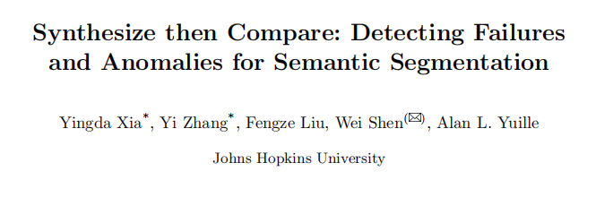
ECCV2020

Slide 2
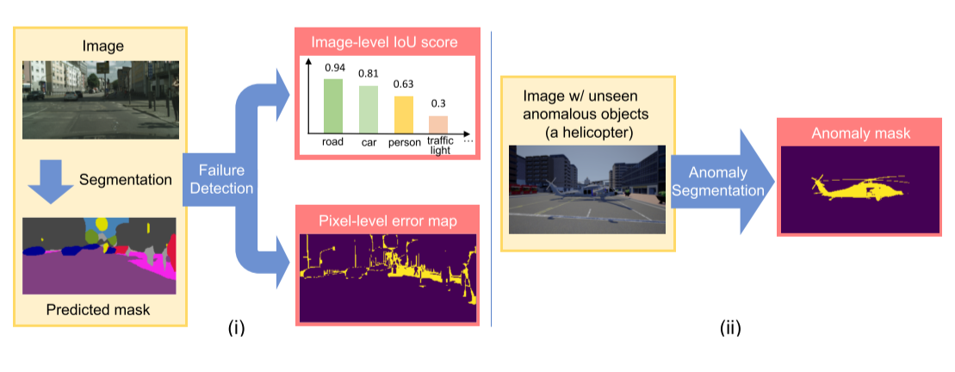
Background
语义分割场景中故障检测与异常检测
Failure detection：找到并定位分割结果中分类错误的部分，输出image-level IoU score 和 pixel-level error map
Anomaly segmentation：分割图中定义类别之外的目标，输出anomaly mask

Slide 3
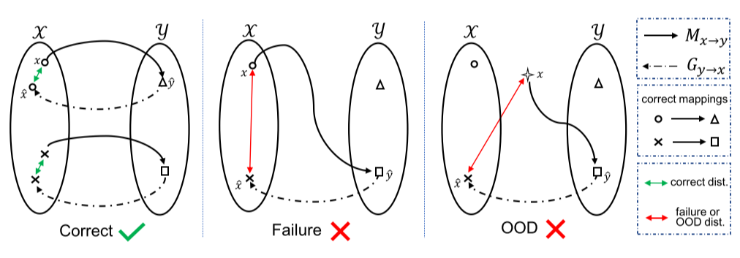
Motivation
语义图像合成的质量可以通过分割网络的性能来评估，错误的mask恢复错误的原图

Slide 4
Contribution
第一个系统地研究用于语义分割的故障检测和异常检测
提出了一个统一的框架，SynthCP，利用语义到图像cGAN，来解决这两个任务
SynthCP在三个具有挑战性的数据集上（Cityscapes street scene dataset；a pancreatic tumor segmentation dataset in the Medical Segmentation Decathlon (MSD) challenge；StreetHazards dataset）实现了最先进的故障检测和异常分割结果。

Slide 5
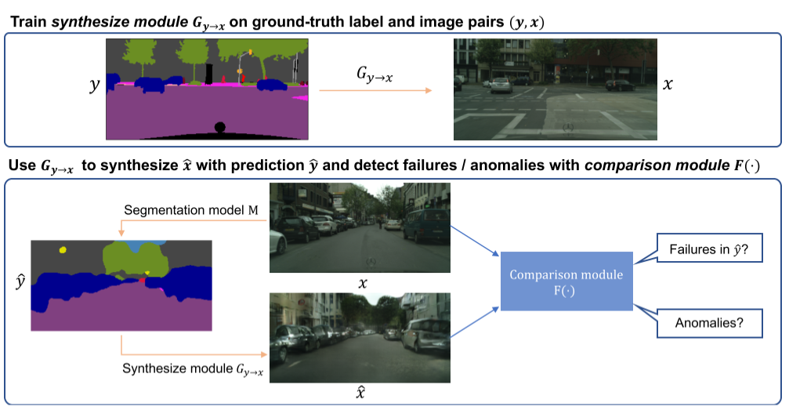
Main Pipeline
Image Synthesis Module：从分割图中生成合成图像
Comparison Module：计算合成图像和输入图像之间的差异

Slide 6
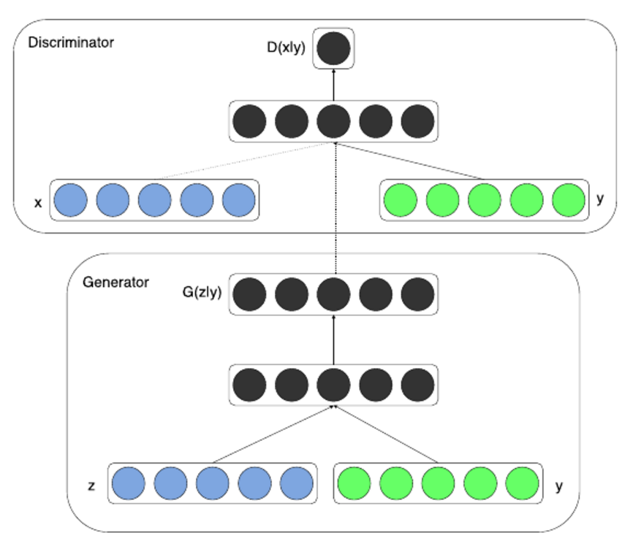
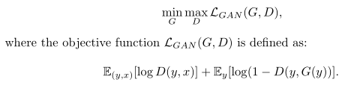

Image Synthesis Module
Pixel-to-pixel translation conditional GAN：根据label多模态地合成
Traning Phase：
label-image pairs: (y, x)
Testing Phase：
输入：分割网络预测的mask y^
输出：重建的图像x^

Slide 7

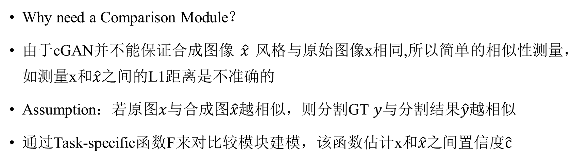
Comparison Module
Why need a Comparison Module？
由于cGAN并不能保证合成图像$\hat{x}$风格与原始图像x相同,所以简单的相似性测量，如测量x和$\hat{x}$之间的L1距离是不准确的
Assumption：若原图$x$与合成图$\hat{x}$越相似，则分割GT $y$与分割结果$\hat{y}$越相似
通过Task-specific函数F来对比较模块建模，该函数估计x和$\hat{x}$之间置信度$\hat{c}$

Slide 8
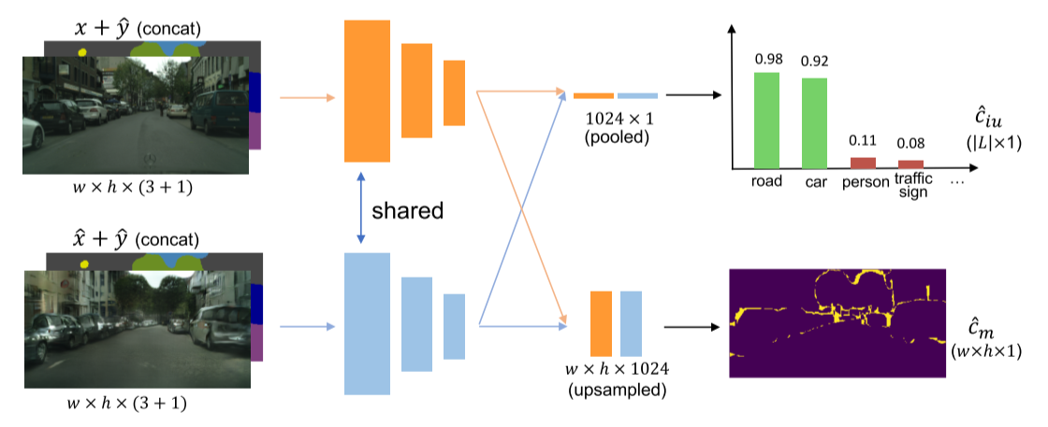
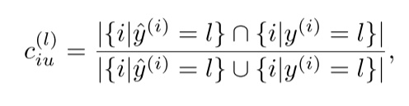
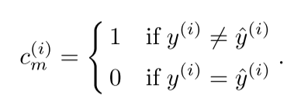
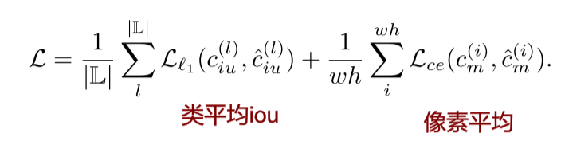


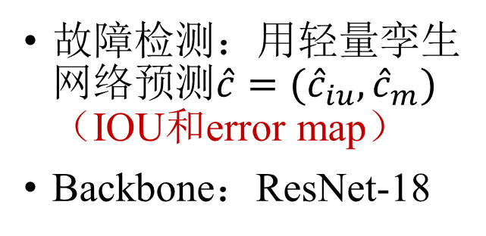
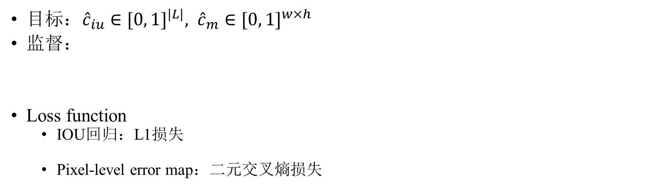
Comparison Module: Failure Detection
故障检测：用轻量孪生网络预测$\hat{c}=({\hat{c}}_{iu}, {\hat{c}}_{m})$（IOU和error map）
Backbone：ResNet-18
目标：${\hat{c}}_{iu}∈{[0, 1]}^{|L|}, {\hat{c}}_{m}∈{[0, 1]}^{w×h}$
监督：
Loss function
IOU回归：L1损失
Pixel-level error map：二元交叉熵损失

Slide 9
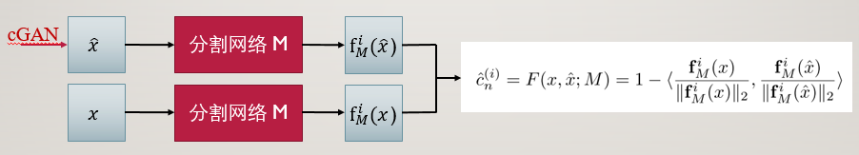

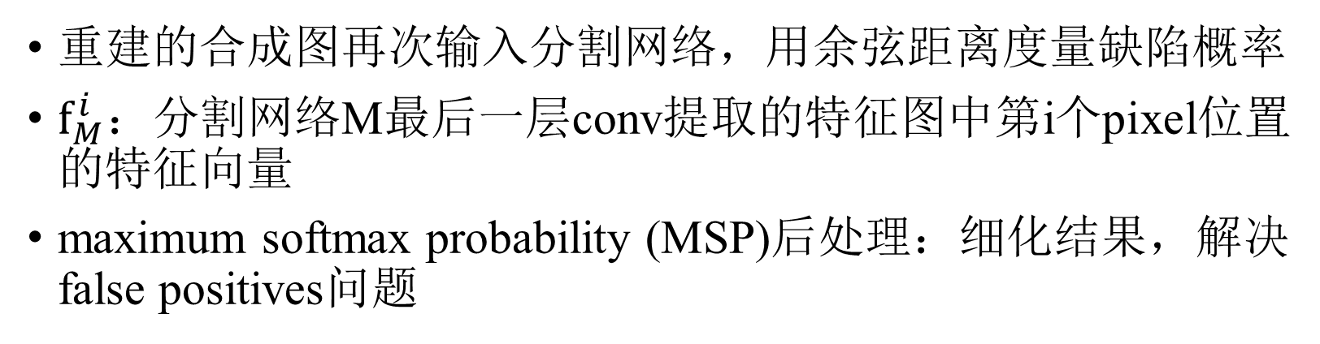
Comparison Module: Anomaly Detection
重建的合成图再次输入分割网络，用余弦距离度量缺陷概率
$f_{M}^{i}$：分割网络M最后一层conv提取的特征图中第i个pixel位置的特征向量
maximum softmax probability (MSP)后处理：细化结果，解决false positives问题

Slide 10
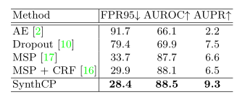
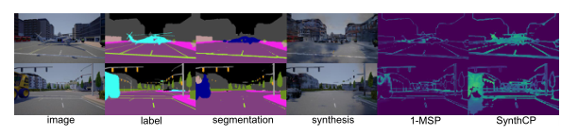
Experiments
StreetHazards dataset

